Slide 1
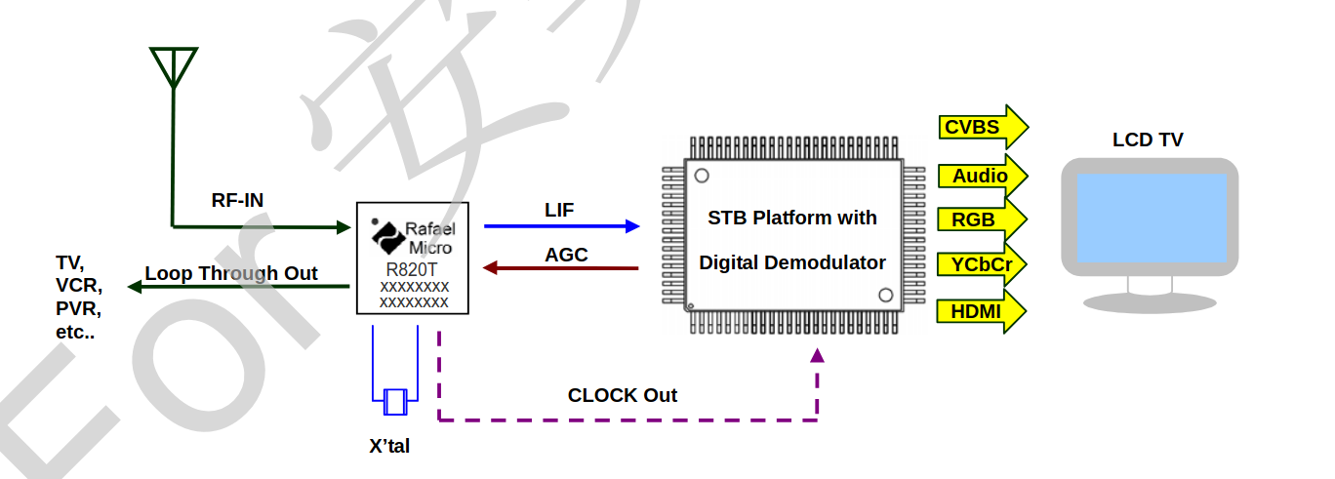
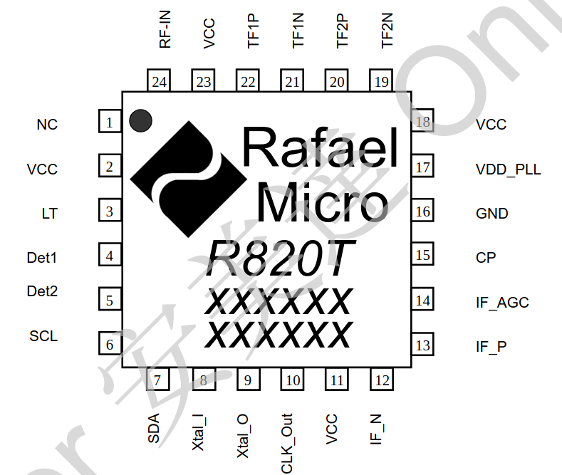

Slide 2
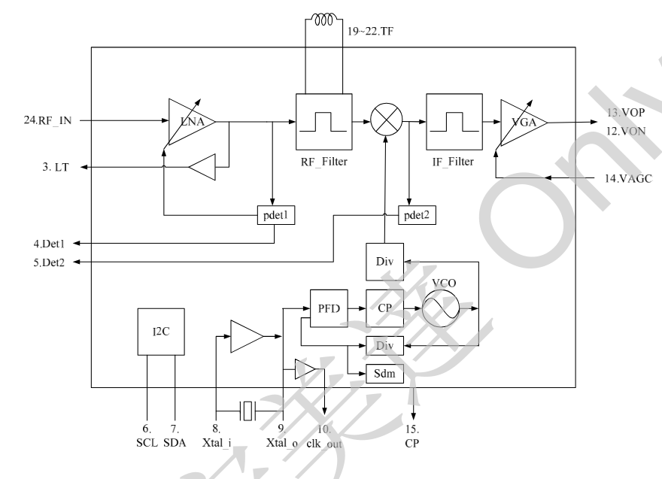
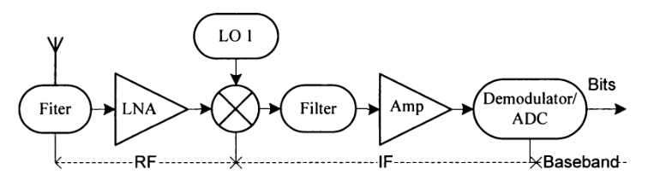
Тюнер
Основное назначение: переход на промежуточную частоту.
Основные составляющие:
Low noise amplifier (LNA)
Mixer
Fractional PLL
VGA

Slide 3
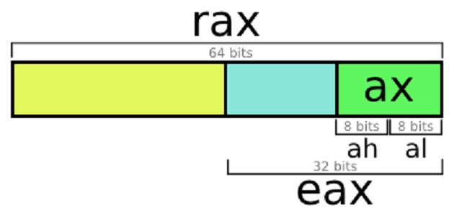
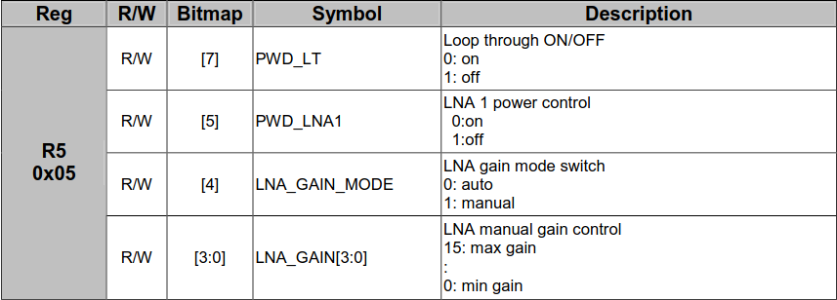
Базовые понятия:
Регистр
Шина I2C
Кварцевый резонатор
Регистр — это особый вид памяти внутри микроконтроллера, который используется для управления процессором и периферийными устройствами.Каждый из регистров имеет свой порядковый номер – адрес.

Slide 4
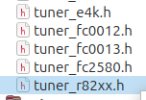
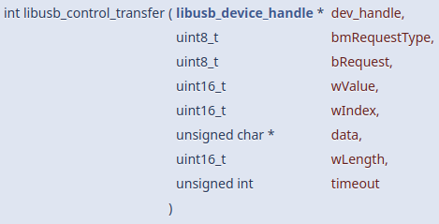
Как происходит запись в регистр на программном уровне.Библиотека libusb
Libusb – библиотека, которая позволяет получить общий доступ к usb.
“Голая” запись в регистр:
На самом деле всё сложнее...

Slide 5
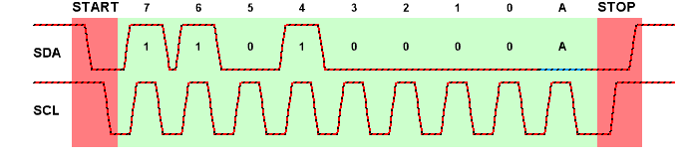
Как происходит запись в регистр на физическом уровне. Шина I2C.
Данные передаются по двум проводам — провод данных и провод тактов. Есть ведущий(master) и ведомый (slave), такты генерирует master, ведомый лишь поддакивает при приеме байта.
1.) Начало передачи определяется Start последовательностью — провал SDA при высоком уровне SCL.
2.)При передаче информации от Master к Slave, ведущий генерирует такты на SCL и выдает биты на SDA. Которые ведомый считывает когда SCL становится.
3.)При передачи информации от Slave к Master, ведущий генерирует такты на SCL и смотрит что там ведомый творит с линией SDA — считывает данные. А ведомый, когда SCL уходит в 0, выставляет на SDA бит, который мастер считывает когда поднимет SCL обратно.
4.)Заканчивается все STOP последовательностью. Когда при высоком уровне на SCL линия SDA переходит с низкого на высокий уровень.

Slide 6
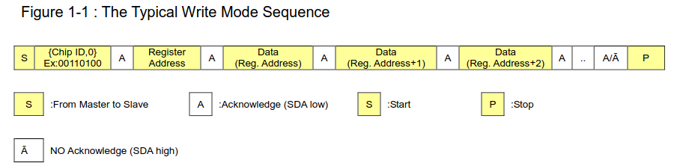
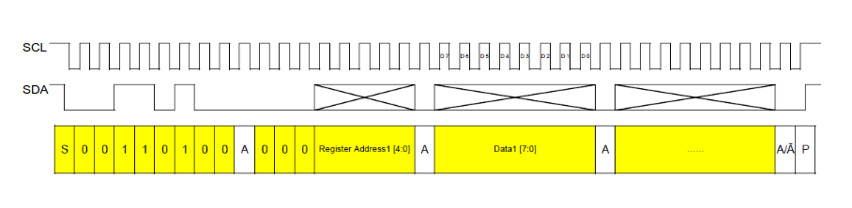

Slide 7

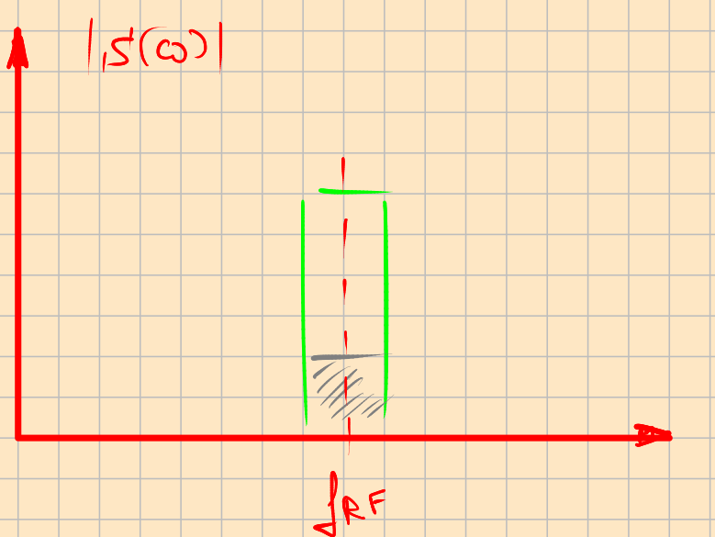
Малошумящий усилитель(LNA)
Задача:
Усиление сигнала малой мощности, без существенного ухудшения соотношения сигнал/шум.

Slide 8
[7] – пропуск сигнала без обработки вкл/выкл
[5] – управление питанием МШУ вкл/выкл
[4] – переключатель режима усиления МШУ.
Даёт право пользователю настроить уровень усиления вручную/автоматически.
[1] – можно выбрать уровень усиления по шкале

Slide 9
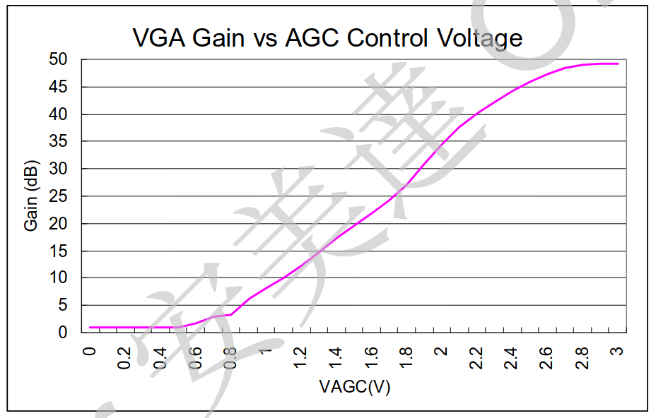
Детектор мощности(power detector)
Задача:
регулирует уровень усиления на LNA в зависимости от мощности входного сигнала.
Те когда мощность сигнала увеличивается, то включается внутренний детектор мощности,чтобы снизить уровень усиления до оптимального. И наоборот.
Управление автоматической регулировкой усиления (AGC):
В некоторых системах детекторы мощности
используются для автоматической
настройки уровня усиления, чтобы п
оддерживать стабильное качество сигнала.

Slide 10
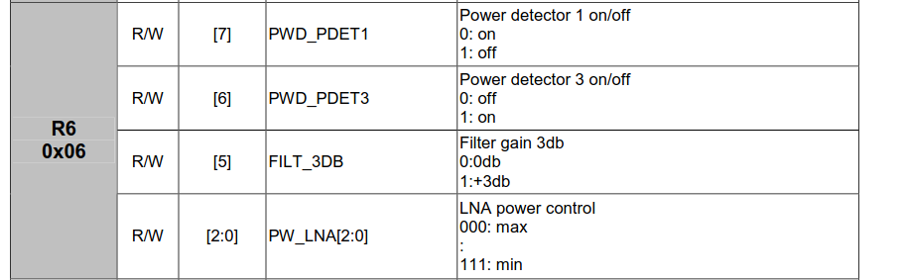
[7] – вкл/выкл 1 детектор
[6] – вкл/выкл 2 детектор
[6] – усиление на фильтре 0/3 db
[0] – управление питанием LNA от мин до макс

Slide 11
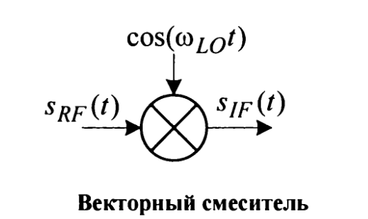
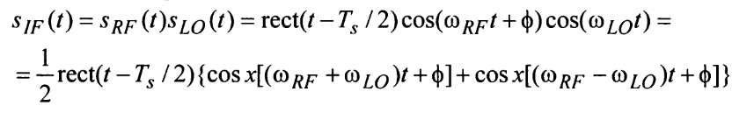

Slide 12
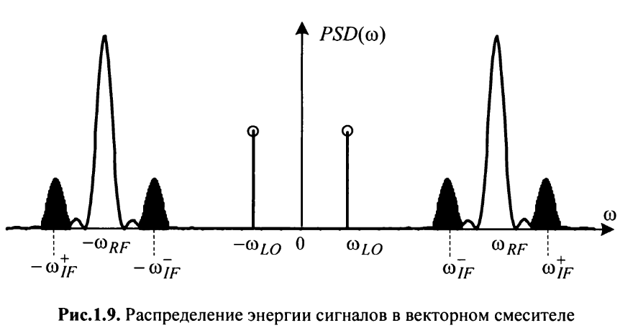
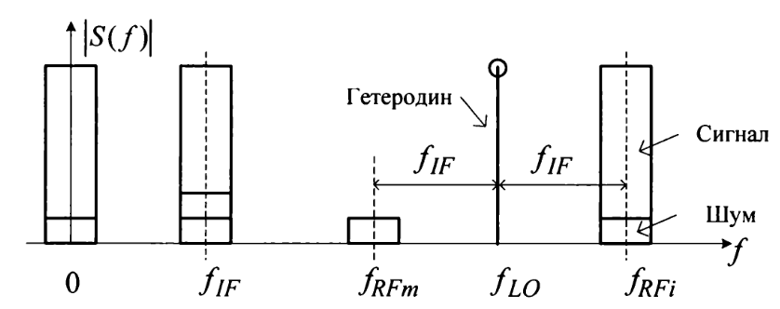

Slide 13
